Slide 1
Verfrommeld

Slide 2
1
Neem een blad papier van de stapel.

Slide 3
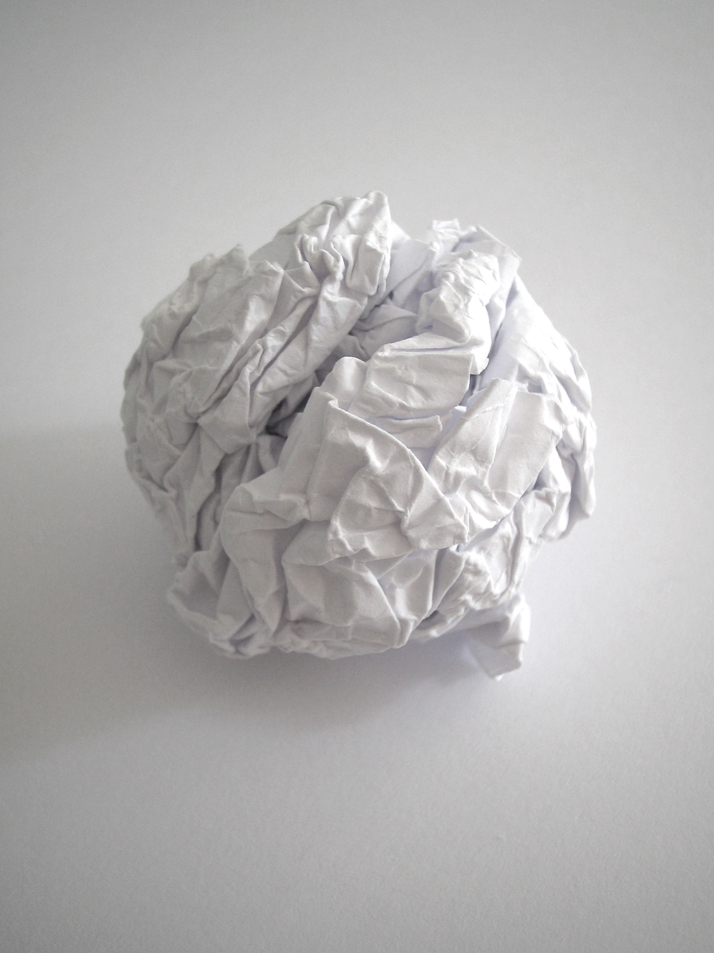
2
Verfrommel het papier, tot een mooie prop…

Slide 4
3
Stamp er op met beide voeten…

Slide 5
4
Ga er op zitten..

Slide 6
5
Maak de prop zo klein mogelijk door hard te knijpen…

Slide 7
6
Vouw het papier weer open..

Slide 8
7
Strijk het zo glad mogelijk…

Slide 9
8
Blijf proberen om je blad weer zo glad mogelijk te maken…

Slide 10
9
Lukt het om alle kreukels er uit te wrijven?

Slide 11
10
Nee?
Deze prop staat symbool voor een pestslachtoffer. De kreukels zullen blijven. Je kunt sorry zeggen maar het kind wordt nooit meer zoals hiervoor. De littekens zullen nooit meer helemaal weggaan…

